Slide 1
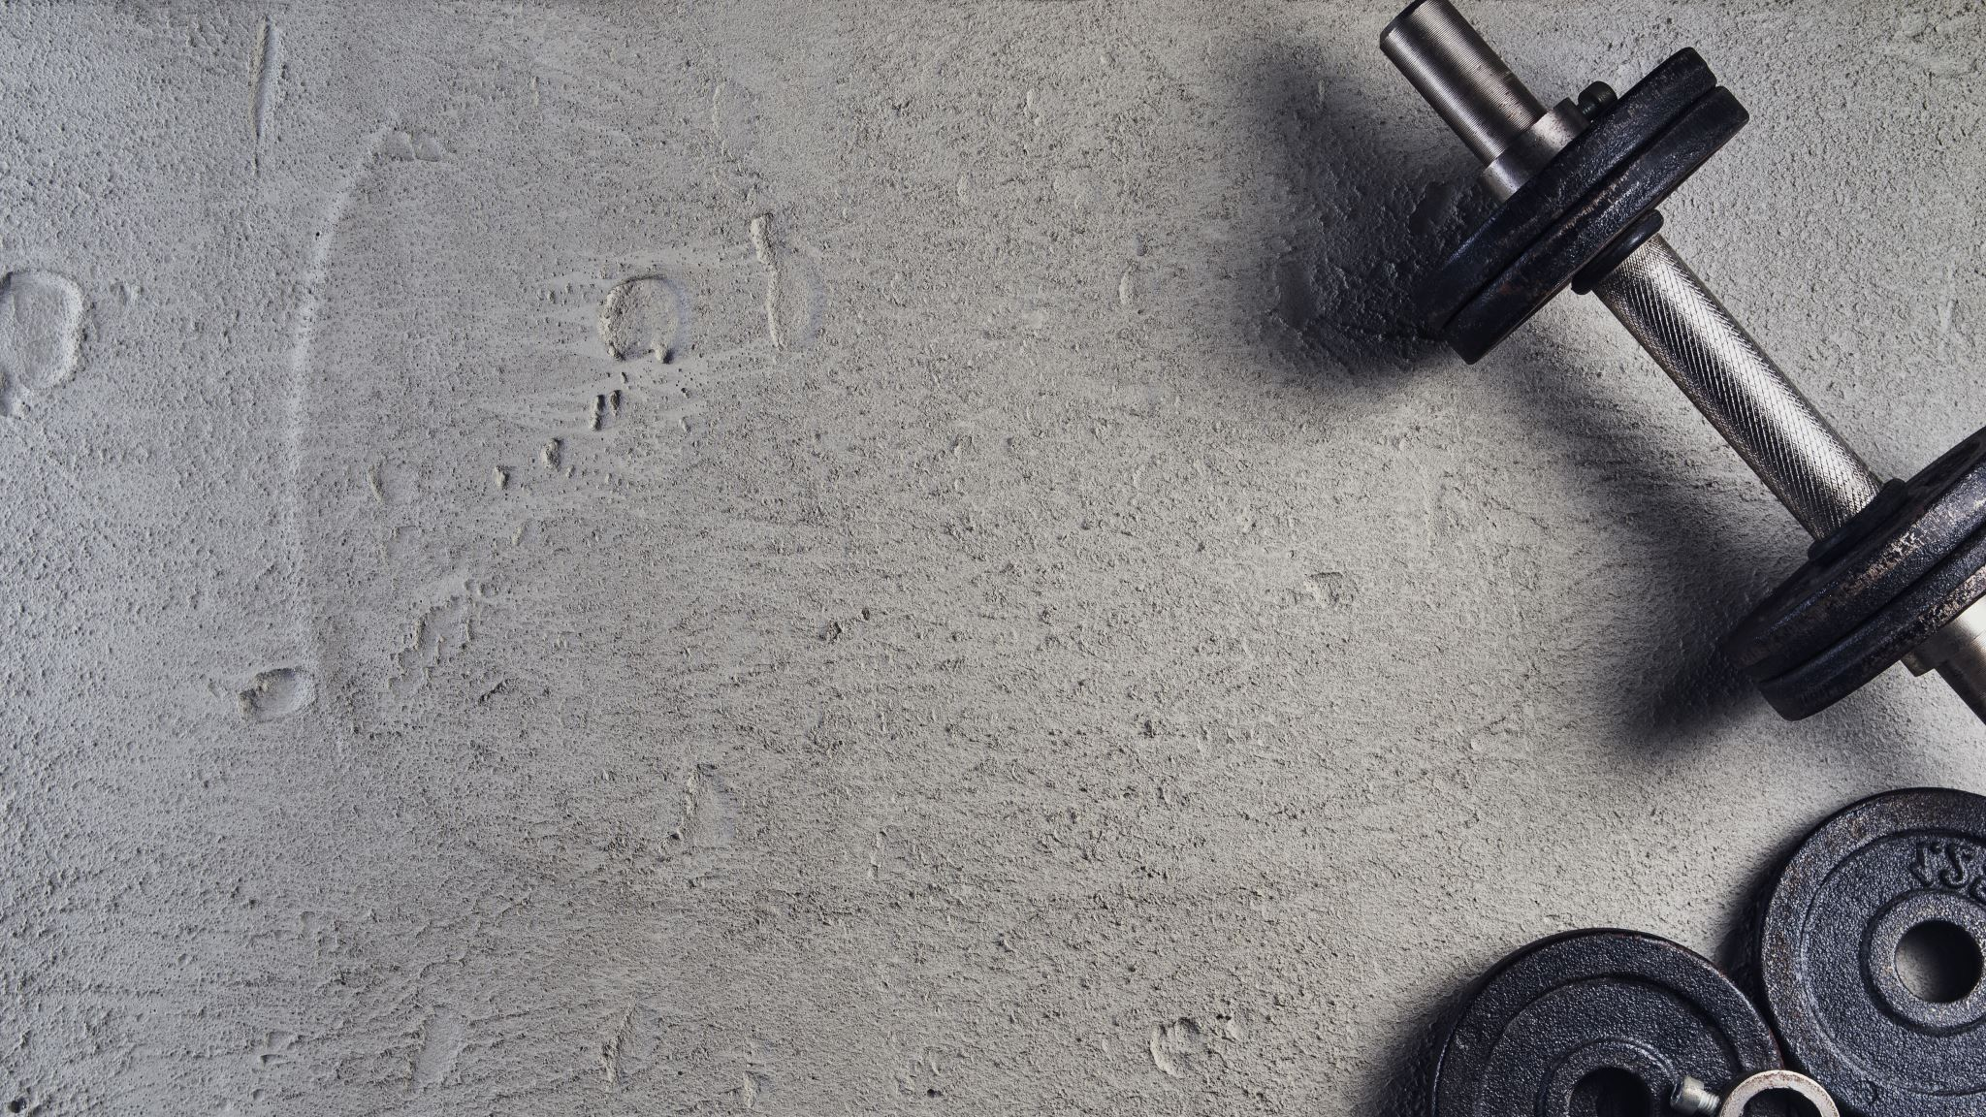
Vybrané dynamické testy posturální stabilizace a reaktibility trupu

Slide 2
trupová stabilizace, HSS
Každému pohybu končetin předchází stabilizace trupu
často zmiňovaný pojem - hluboký stabilizační systém (páteře) - HSS(P) - svaly patřící do HSS jsou mm. multifidi, bránice, m. transversus abdominis a svaly pánevního dny
ve skutečnosti je důležitá vyvážená aktivace všech svalů trupu, oblasti pánve i krku, ne pouze výše zmíněných!
ideální stav = ústní dno, bránice a pánevní dno jsou paralelně nad sebou a to i v průběhu pohybu - neutrální postavení pánve, kaudální postavení hrudníku, napřímení páteře (zejména Thp)

Slide 3
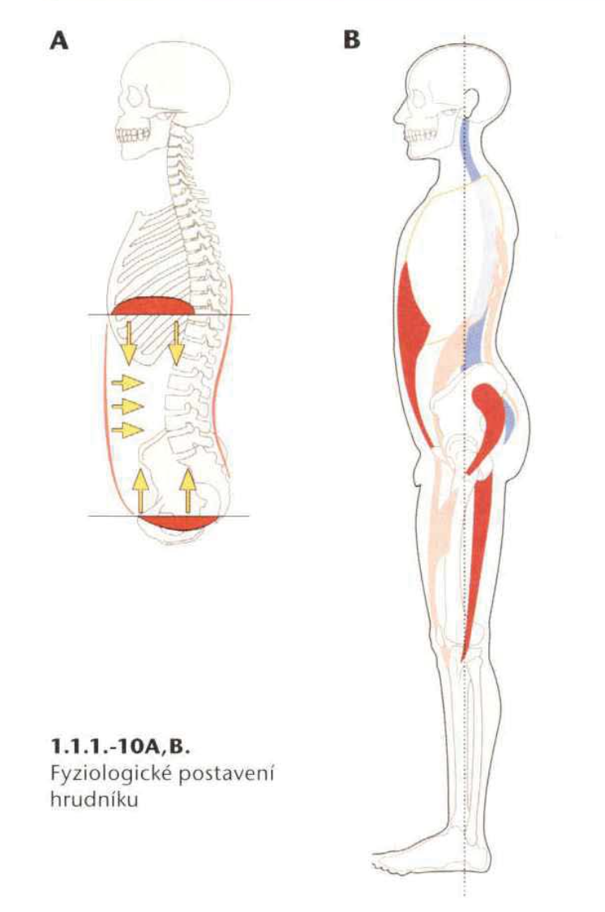
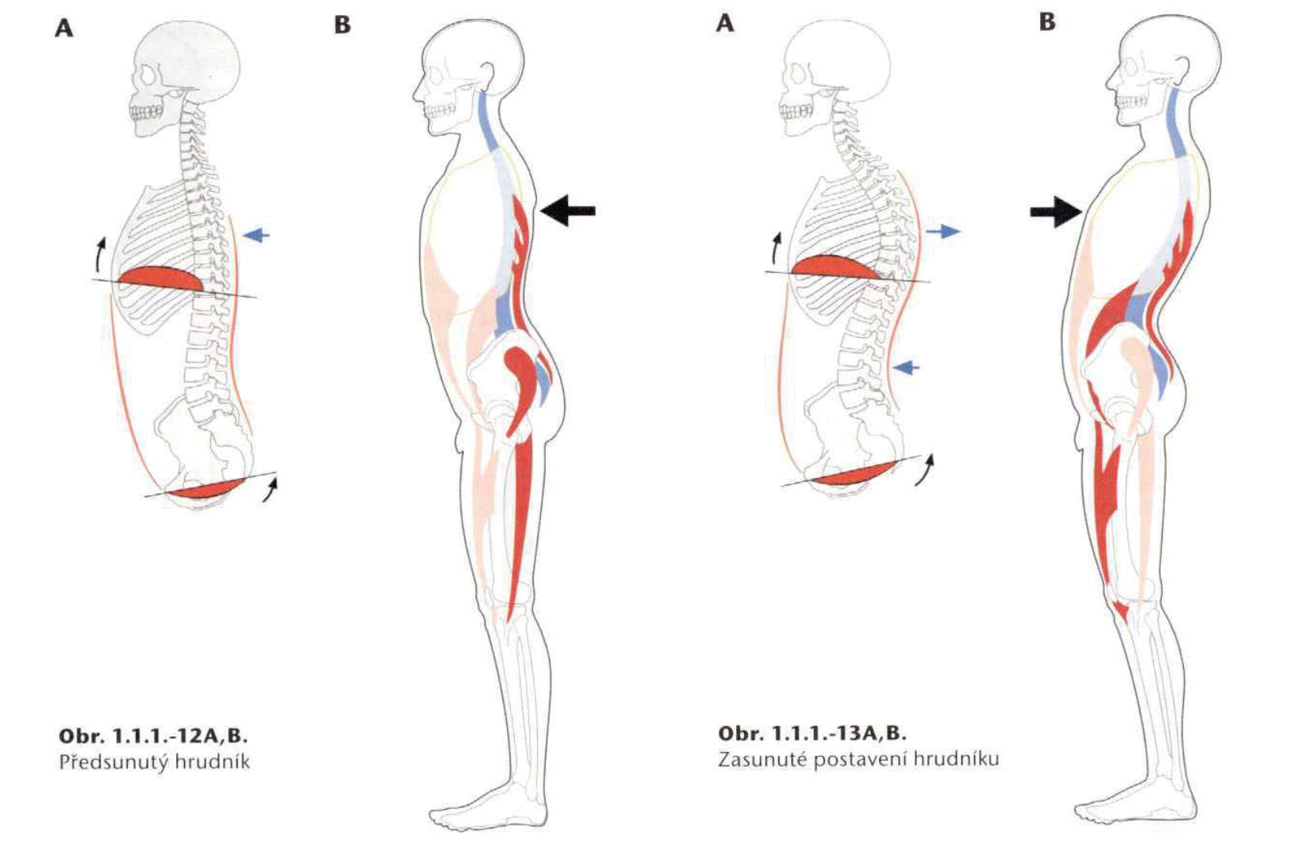
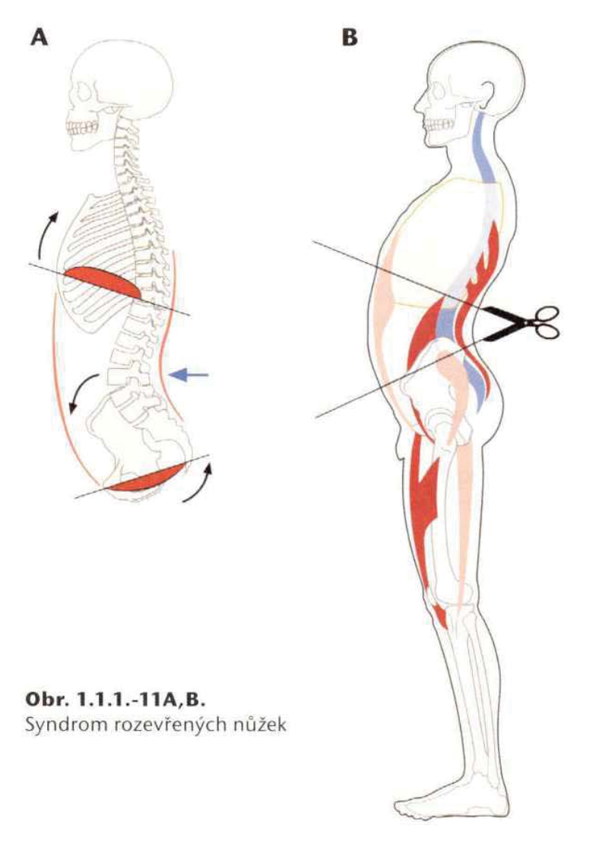
KOLÁŘ, Pavel, 2009. Rehabilitace v klinické praxi. Praha: Galén. ISBN 978-80-7262-657-1.

Slide 4
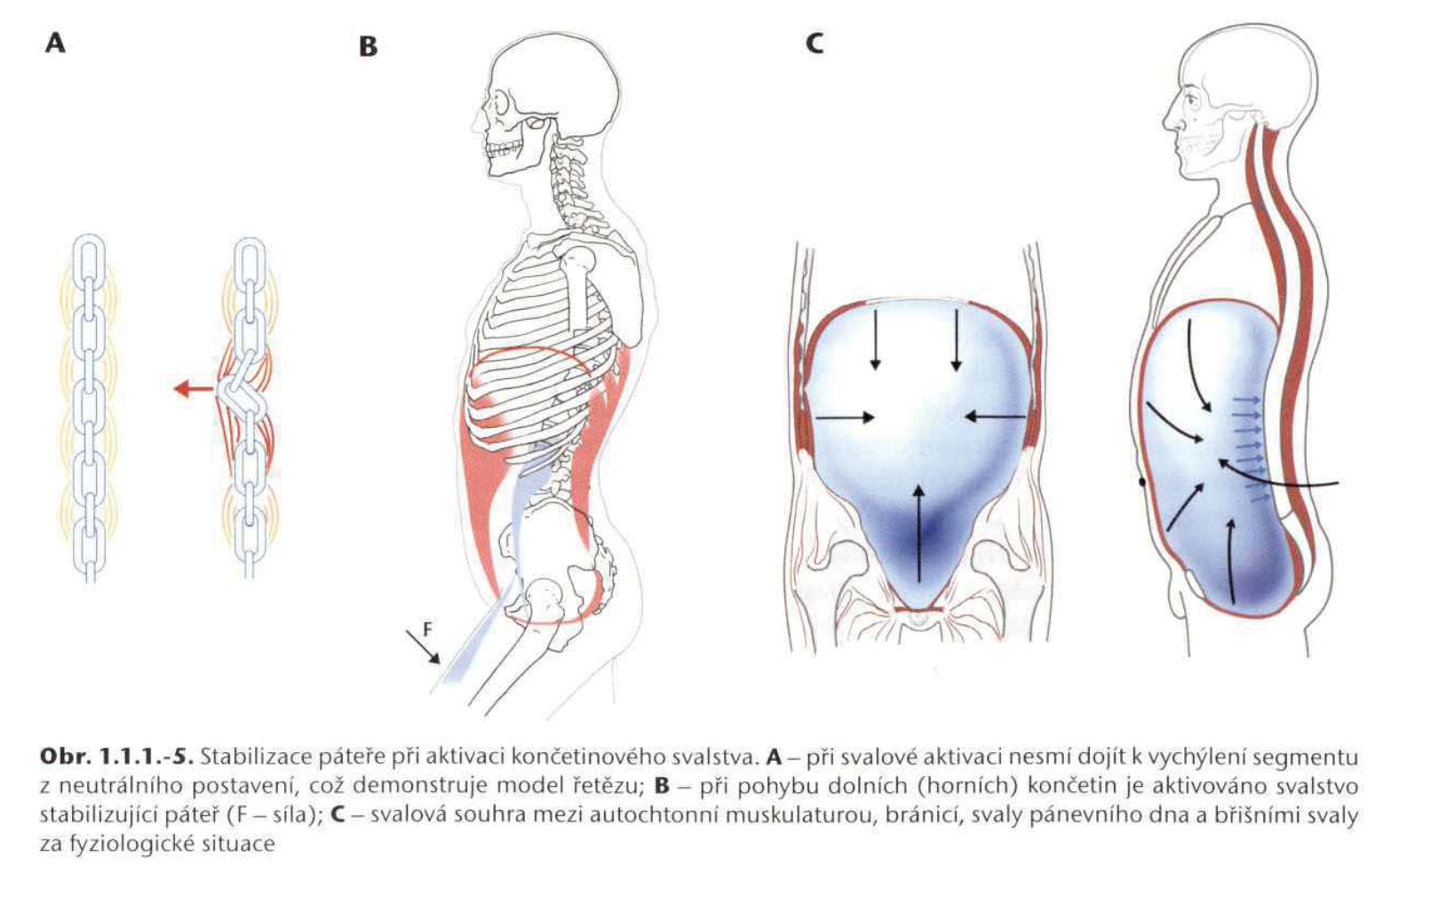
významná role bránice - bránice není pouze hlavní dechový sval, ale má také funkci svěračovou (svěrač jícnu - brání refluxu) a významnou funkci posturální. Funkce se vzájemně prolínají, pro její správnou stabilizační funkci je důležité vzájemné postavení hrudníku a pánve!
Během stabilizace páteře a trupu se první aktivují hluboké extenzory, při větších silových nárocích se přidávají povrchové svaly zad. Jejich funkci vyvažují svaly ventrálně - hluboké flexory krku, velmi důležitá je souhra mezi bránicí, břišními svaly a svaly pánevního dna
KOLÁŘ, Pavel, 2009. Rehabilitace v klinické praxi. Praha: Galén. ISBN 978-80-7262-657-1.

Slide 5
zpevnění trupu: oploštění bránice nezávisle na dechovém stereotypu -> tlak na obsah břišní dutiny -> izometrická aktivita břišních svalů zajišťuje kaudální postavení hrudníku, musí být vyvážena s aktivitou prsních svalů -> aktivita pánevního dna (v podstatě reflexně, jelikož se obsah břišní dutiny tlačí dolů) -> zvýšení nitrobřišního tlaku -> břišní dutina a dolní hrudní apertura se rozšiřují -> stabilizace Lp nitrobřišním tlakem a napřímením (tah úponu bránice na tělech obratlů)

Slide 6
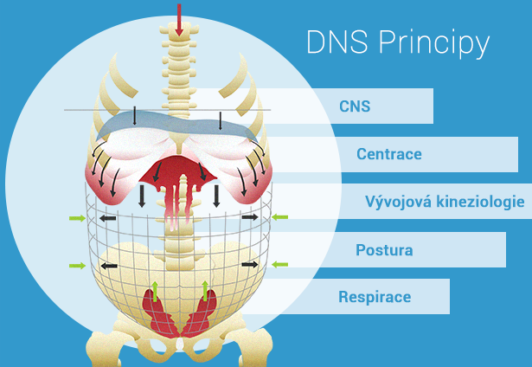
Dynamické testy dle DNS
DNS - dynamická neuromuskulární stabilizace – diagnostický a terapeutický koncept založený prof. PaedDr. Pavlem Kolářem, Ph.D., založen na principech vývojové kineziologie a centrálních mechanismů řízení pohybu
Základem testování je posouzení svalové souhry zajišťující stabilizaci páteře, pánve a trupu jako základního rámu pohybu končetin. Snažíme se rozpoznat klíčovou oblast nedostatečnosti stabilizační funkce svalů, testujeme v otevřeném i uzavřeném kinematickém řetězci, některé pozice využíváme pro terapii.
https://www.dns-cz.com

Slide 7
Testujeme:
schopnost udržet segment v neutrálním postavení
vyváženost svalové aktivity mezi hlubokými/povrchovými svaly
symetrii a asymterii zapojení svalů
kompenzační mechanismy
schopnost souhry stabilizační a respirační funkce
šíření svalové aktivity do celého systému

Slide 8
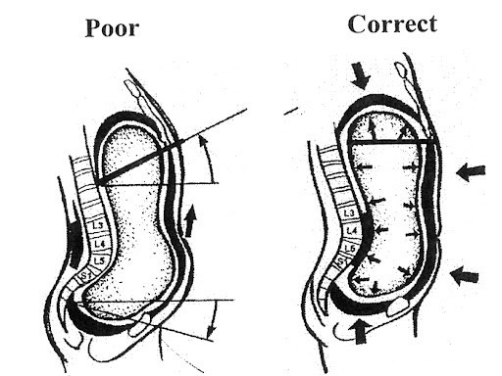
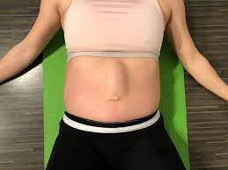
nejčastější indikátory u nedostatečně stabilizační fce svalů trupu
inspirační postavení hrudníku
anteverze pánve
chybný stereotyp dýchání
neschopnost napřímení (zejména Thp)
převaha aktivity horní porce m. rectus abdominis a m. obliqus externus abd.
migrace pupku (nejčastěji kraniálně)
konkavity (propadliny) v tříslech, neschopnost je vyplnit
diastáza břišní
hypertonus PV svalů
porucha izolovaného pohybu, porucha relaxace
lateralizace spodních žeber v leže na zádech
konkavity v oblasti zevních rotátorů a abd kyčlí
http://coretraining.cz/2014/09/posturalni-dysfunkce-a-rigidita-hrudniku-aneb-jak-je-to-skutecne-s-branicnim-dychanim/
https://m.facebook.com/kacahufeislova/posts/2482021615459221/

Slide 9
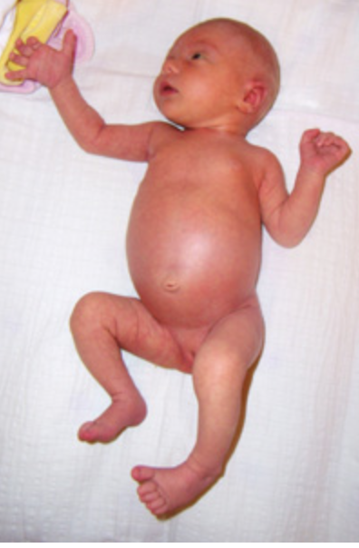
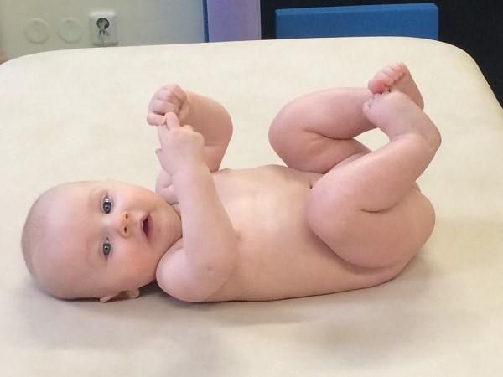
NOVOROZENEC x 3MĚSÍC
nestabilita, přepadává stabilní na středu
prohnutí v zádech napřímení páteře
anteverze pánve neutrální postavení pánve
holokineze cílená volní motorika
diastáza diastáza ne
malá aktivita břišních vyvážená aktivita ventrální svalů a dorzální muskulatury
https://www.bebalanced.cz/prvni-tri-mesice-na-svete-aneb-idealni-psychomotoricky-vyvoj-miminka-3-dil/
http://www.clr-fyzioterapie.cz/cs/vyvoj-ditete
https://sleepbaby.org/baby-sleeps-face-down/
https://www.bebalanced.cz/prvni-tri-mesice-na-svete-aneb-idealni-psychomotoricky-vyvoj-miminka-3-dil/

Slide 10
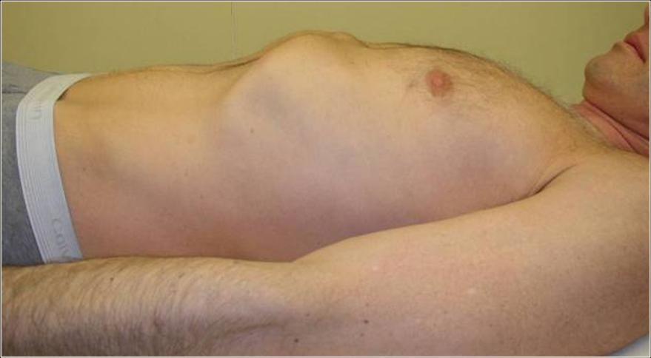
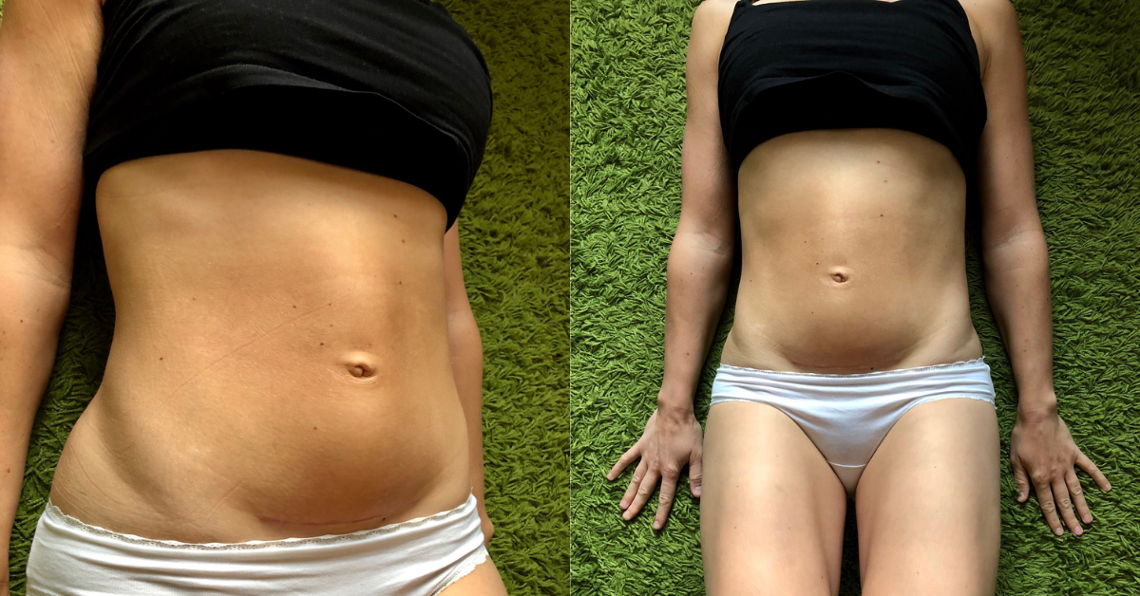
Novorozenec - proč znát?
kineziologický obsah vzoru často pozorovatelný u našich pacientů - při patologii se více blížíme vzoru novorozence než vzoru 3 M
Inkoordinace břišní stěny
Anteverze pánve
VR postavení kořenových kloubů, převaha flekčních vzorů
Neschopnost napřímení Thp
Kraniální postavení hrudníku
Poruchy izolované hybnosti
Diastáza...
http://coretraining.cz/2014/09/posturalni-dysfunkce-a-rigidita-hrudniku-aneb-jak-je-to-skutecne-s-branicnim-dychanim/
https://marketastrnadova.cz/cviceni-po-porodu/

Slide 11
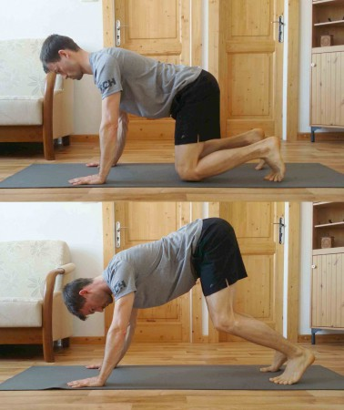
Dynamické testy dle DNS
brániční test
test nitrobřišního tlaku v sedě/leže
test flexe hlavy a trupu
test elevace paží
test extenze
test v poloze na 4
test přechodu z kleku do 6mm
test medvěd
test hlubokého dřepu
https://docplayer.cz/106137061-Dynamicka-neuromuskularni-stabilizace.html
https://www.trener-j.cz/album/cviceni-doma/cviceni-medved-kolar-dns-jpg1/

Slide 12
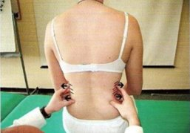
Brániční test
testování funkcí bránice - respirační (schopnost laterálního rozšíření žeber při prohloubeném nádechu), posturální (schopnost vytvoření a správné modulace nitrobřišního tlaku) a kombinace respirační a posturální funkce (schopnost volně dýchat a zároveň udržovat nitrobřišní tlak)
testovací poloha: sed na celých stehnech, bérce visí z podložky (bez opory), napřímení páteře, HKK volně podél těla (bez opory), stojíme za pacientem, palpace - 2 možnosti:
palpujeme prsty laterální mezižeberní prostory spodní části hrudníku a v podžebří (více posouzení rozvíjení spodní části hrudníku)
palpace dorzolaterálně pod spodními žebry - více zaměření na nitrobřišní tlak
https://is.muni.cz/el/1451/podzim2016/np2418/um/HSSP_prednaska.pdf

Slide 13
Brániční test
provedení:
nejprve necháme pacienta volně dýchat, sledujeme pohyby spodních žeber laterálně, zvyšování nitrobřišního tlaku proti našim prstům, souhyby při dýchání v oblasti ramen, hrudníku
vyzveme pacienta k aktivaci nitrobřišního tlaku při zadržení dechu nebo při nádechu
chceme vytvoření nitrobřišního tlaku a jeho udržení v průběhu výdechu, chceme cítit tlak vůči prstům, který zůstává bez ohledu na fázi dechu
správné provedení: symetrická aktivita, laterální rozvíjení dolních žeber, schopnost vytvořit nitrobřišní tlak (symetricky obě strany), napřímení páteře
známky insuficience: malá nebo žádná schopnost vytvořit nitrobřišní tlak, kraniální pohyb hrudníku, nerozvíjení žeber laterálně, kyfotizace Thp, souhyb ramen/lopatek…

Slide 14
test flexe hlavy a trupu
testovací poloha: leh na zádech, extendované DKK (lze i flexe 90° a opora o nohy či flexe 90°a opora např. o židli)
provedení: pacient pomalu provede postupně flexi hlavy a trupu – chce se podívat na špičky nohy, sledujeme způsob provedení a aktivitu svalů šíje, ramen, břišní stěny
správné provedení: chceme obloukovitou flexi hlavy a CP, vyváženou aktivitu břišních svalů, hrudník v neutrálním postavení
známky insuficience: pohyb hrudníku do inspiračního postavení, zvýšená aktivita svalů v oblasti šíje, diastáza, vyklenutí dolních žeber laterálně, hyperaktivita m. rectus abdominis
test v otevřeném kinematickém řetězci

Slide 15
test elevace paží
testovací poloha: leh na zádech nebo vzpřímený stoj, HKK volně podél těla
provedení: vyzveme pacienta k pomalému zvedání HKK do cca 120°, sledujeme reakci hrudníku, pánve, břišní muskulatury
správné provedení: izolovaný pohyb paží do 120°, není souhyb hrudníku, dolní žebra jsou fixována aktivitou břišní muskulatury, neutrální postavení pánve
známky isnuficience: kraniální pohyb hrudníku do inspiračního postavení, hyperlordóza v oblasti ThL přechodu, protrakce a elevace ramen, zvýšená aktivita horní porce břišní stěny a m. SCM, anteverze pánve, záklon hlavy
test v otevřeném kinematickém řetězci

Slide 16
test v poloze na 4
testovací poloha: klek na 4 - nejprve necháme pacienta zaujmout nekorigovaně a sledujeme postavení jednotlivých segmentů, vyzveme ho, aby se v pozici srovnal, poté lehce zkorigujeme stehna a paže kolmo k zemi, opora o dlaně
provedení: necháme pacienta přenést váhu těla nad dlaně, sledujeme napřímení páteře, aktivitu PV svalů a svalů DKK, postavení hlavy a lopatek, oporu o ruce
správné provedení: neutrální postavení lopatek (med. hrana rovnoběžně s Thp, bez rotace, neprominuje margo medialis ani dolní úhel), opora o celou dlaň i prsty, neutrální nastavení pánve, napřímení páteře, hlava rovnoběžně s páteří
známky insuficience: prominence med. hrany a dolního úhlu lopatky, elevace ramenních pletenců, hypertonus PV svalů, hypertonus hamstringů, opora o malíkovou část dlaně, ulnární dukce zápěstí, kyfotizace/lordotizace páteře, záklon hlavy, předsun hlavy, anteverze/retroverze pánve, VR kyčlí, hyperextenze loktů
test v uzavřeném kinematickém řetězci

Slide 17
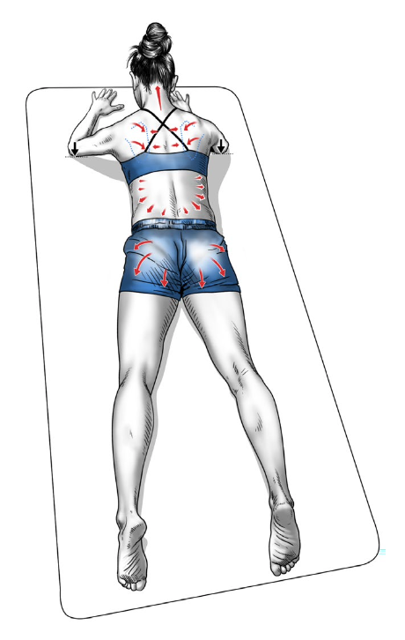
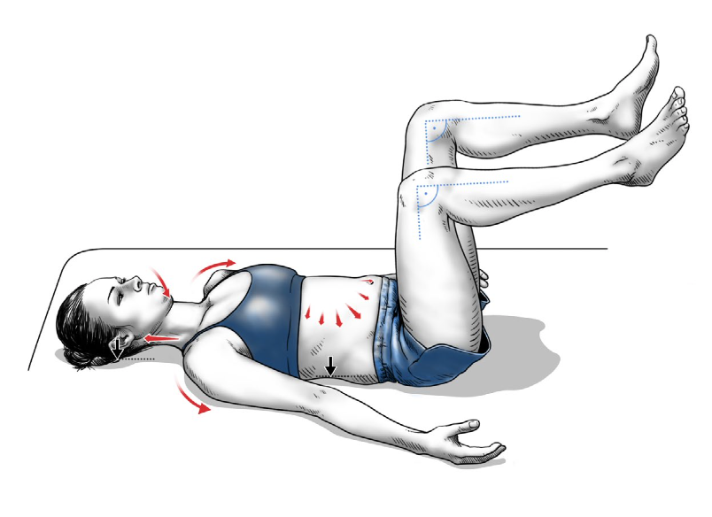
Sagitální stabilizace v terapii – pozice 3m
https://www.rehabps.com/DATA/Motol_in.pdf

Slide 18
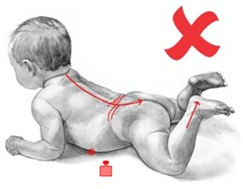
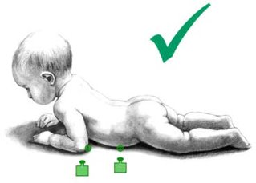
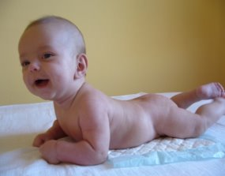
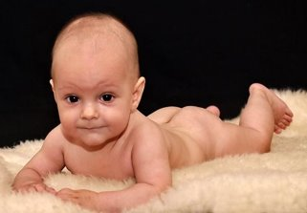

Slide 19
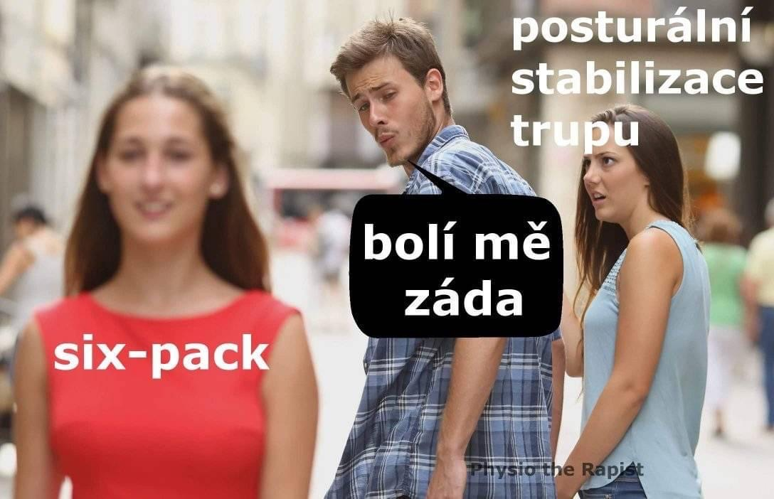
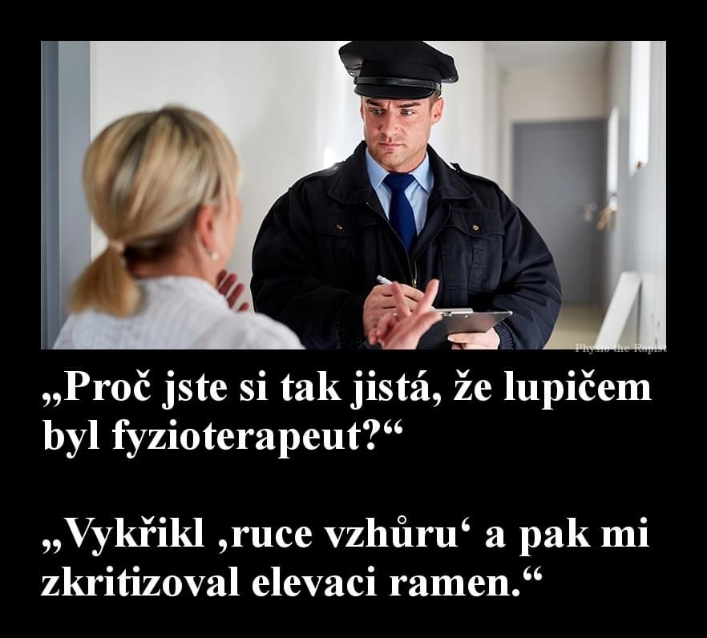
Zdroje
http://www.fsps.muni.cz/impact/vysetrovaci-metody-1/
KOLÁŘ, Pavel, 2009. Rehabilitace v klinické praxi. Praha: Galén. ISBN 978-80-7262-657-1.
materiály kurzu DNS
Zdroj: FB stránka PhysioTheRapist

